Slide 1
大学入試センター試験数学1・Aを用いた数式処理システムの性能評価
森谷慧士

Slide 2
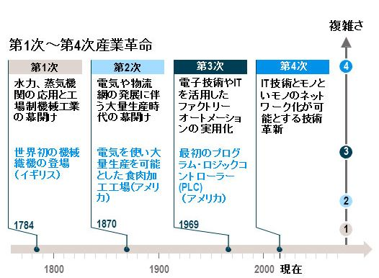
研究背景
第4の産業革命

Slide 3
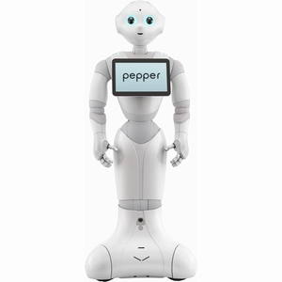
研究背景
ソフトバンクの「Pepper」

Slide 4
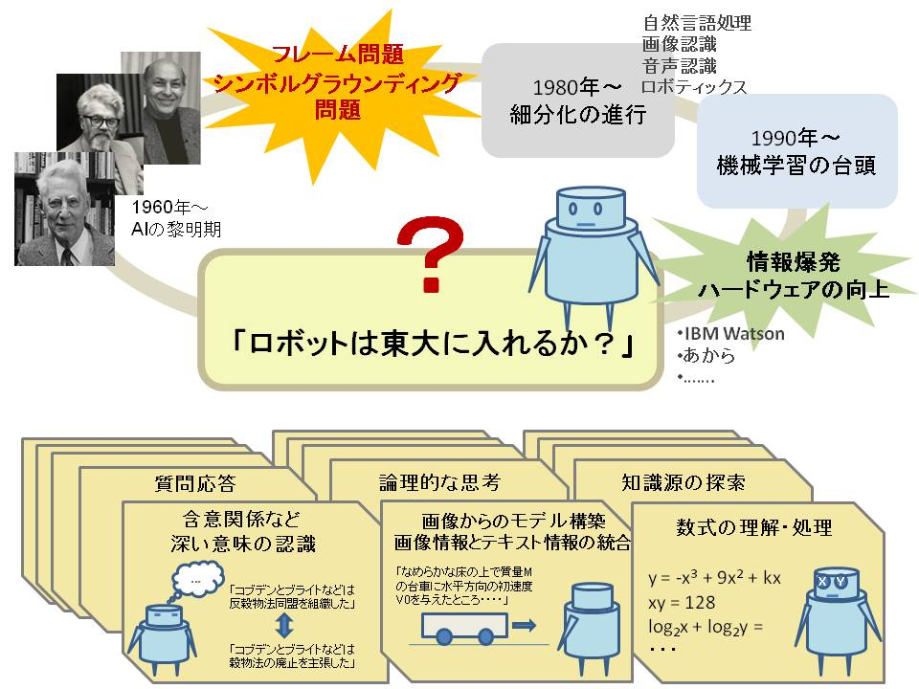
序論
東京大学の入試問題

Slide 5
研究目的
大学入試センター試験Ⅰ・Aを題材
数学研究にコンピュータを導入
高校程度の数学能力にコンピュータは必要か

Slide 6
研究方法
本研究では数学の問題を解く過程を二つに分ける
第一工程
第二工程
問題文
数学的表現
数的処理
人間が処理
人工知能が処理

Slide 7
研究方法 第一工程
数学の問題を理解し数学的知識を利用して計算式などの数学的表現に変換する過程
大学入試センター試験の数学の問題をできるだけ人間が頭を使わずに素直に数学的表現に翻訳

Slide 8
研究方法 第二工程
数学的表現に変換した式を数式処理し値を求める
第一工程で数学的表現に翻訳した式をMathematica に与えて数式処理を行う
この工程ではMathematica が式を最適に処理できるコードを与えて，最適解を得る
この際に使用したコードの種類を集計し統計

Slide 9
研究方法 調査例
以下でセンター試験の問題を解く
以下では，a＝756とする．
aを素因数分解するとA=2^ア・3^イ・ウである．
aの正の約数の個数はエオ個である．
FactorInteger,Divisors,Lengthのシンボルを利用

Slide 10
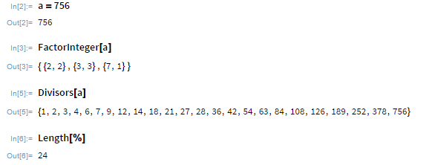
研究方法 調査例
以上より，ア＝２，イ＝３，ウ＝１，エオ＝２４
となる

Slide 11
プロジェクトマネジメントとの関連
プロジェクトを進める際に，プロジェクトメンバの一人として人工知能を導入
ステークホルダーとして人工知能を導入
これらの動作をすることで，プロジェクトマネージャを人工知能が補佐することが出来る

Slide 12
手法
本研究では，センター試験の数学Ⅰ・A の問題をコンピュータを用いて解き，問題を解くために必要な数学の知識とコンピュータの知識を確認する

Slide 13
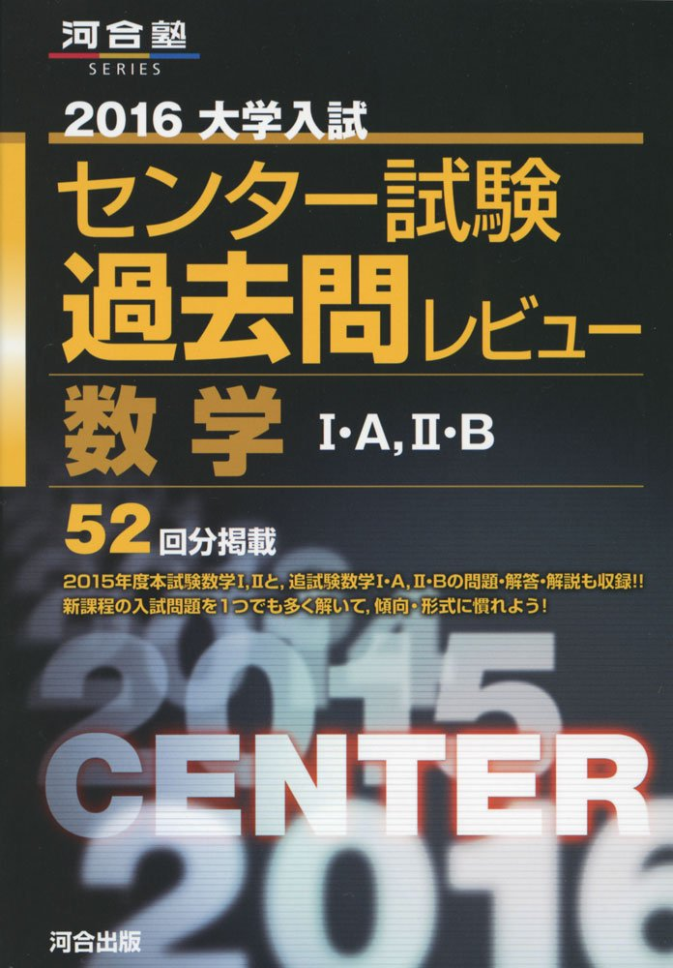
大学入試センター試験とは
利用するメリット
知名度が高い
大学生にもわかりやすい
使用する問題
河合塾 2016 大学入試 センター試験過去問レビュー 数学Ⅰ・A，Ⅱ・B

Slide 14
本研究で利用するセンター試験
本研究では，2009年から2015年までの7年分のセンター試験の数学Ⅰ・Aの問題を解く

Slide 15
コンピュータシステム
解答に用いるコンピュータシステム→数式処理システムMathematica
人間が書く答案と抽象度が最も近いと思われる数式処理システムを検討
Wolfram言語のMathematica

Slide 16
解答方法
例：f(x)=x^2-ax+5=0が重解を持つようなaの値を求めよ
次の２通りの方法で解く

Slide 17

解答方法 第1の方法
方程式が重解を持つ
判別式a^2-20が0である
方程式を解くにはSolveという記法を用いる

Slide 18
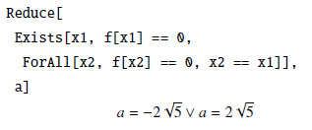
解答方法 第2の方法
「ある解x_1が存在し，すべての解x_2はx_1と等しい」と言い換える
「Exists」や「ForAll」で命題を記述→「Reduce」で限定子を除去

Slide 19
集計
問題を解く→組み込みシンボルの種類の集計
例：例題の第2の法則→「Reduce」「Exists」「ForAll」
初めはシンボルの種類が増える
次第にシンボル増加は止まると予測

Slide 20
数式処理システム
Mathematicaとは
Wolfram言語とは
Mathematicaで使用するシンボル
Mathematicaの使用例

Slide 21
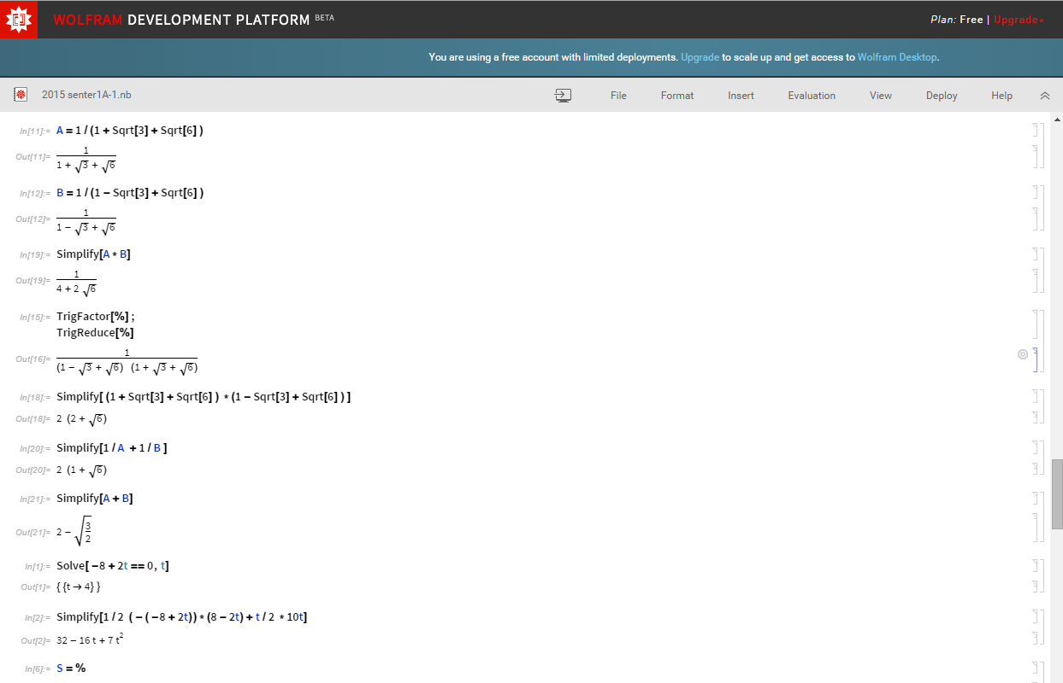
Mathematicaとは
あらゆる分野の計算に対応する豊富な関数と高度なグラフィック機能を備えた数式所為システム

Slide 22
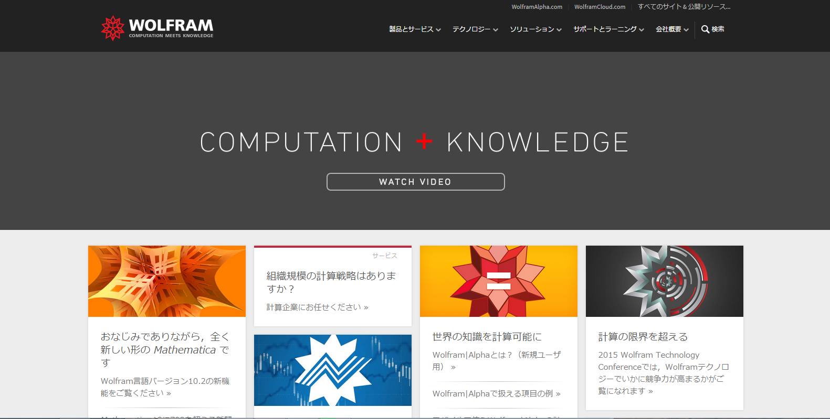
Wolfram言語とは
Wolfram言語とは，ウルフラム・リサーチ社が開発した，非常に汎用性の高いマルチパラダイムプログラミング言語

Slide 23

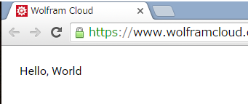
Wolfram言語の使用例
Wolfram言語は数式処理だけでなく，プログラミング言語としても利用されている

Slide 24

Wolfram言語の使用例

Slide 25
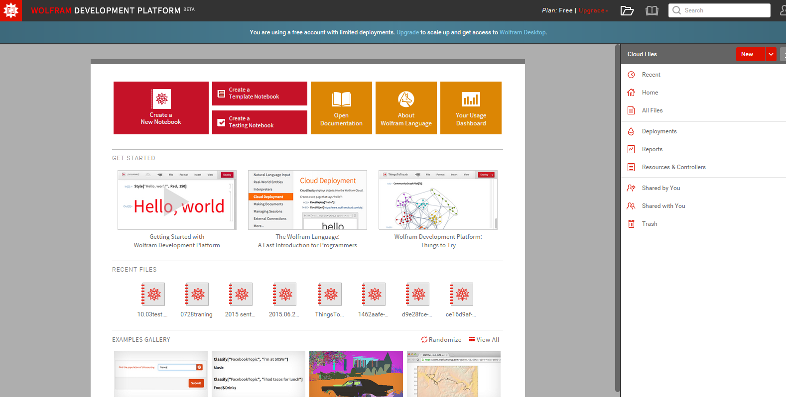
Mathematicaの使用例

Slide 26
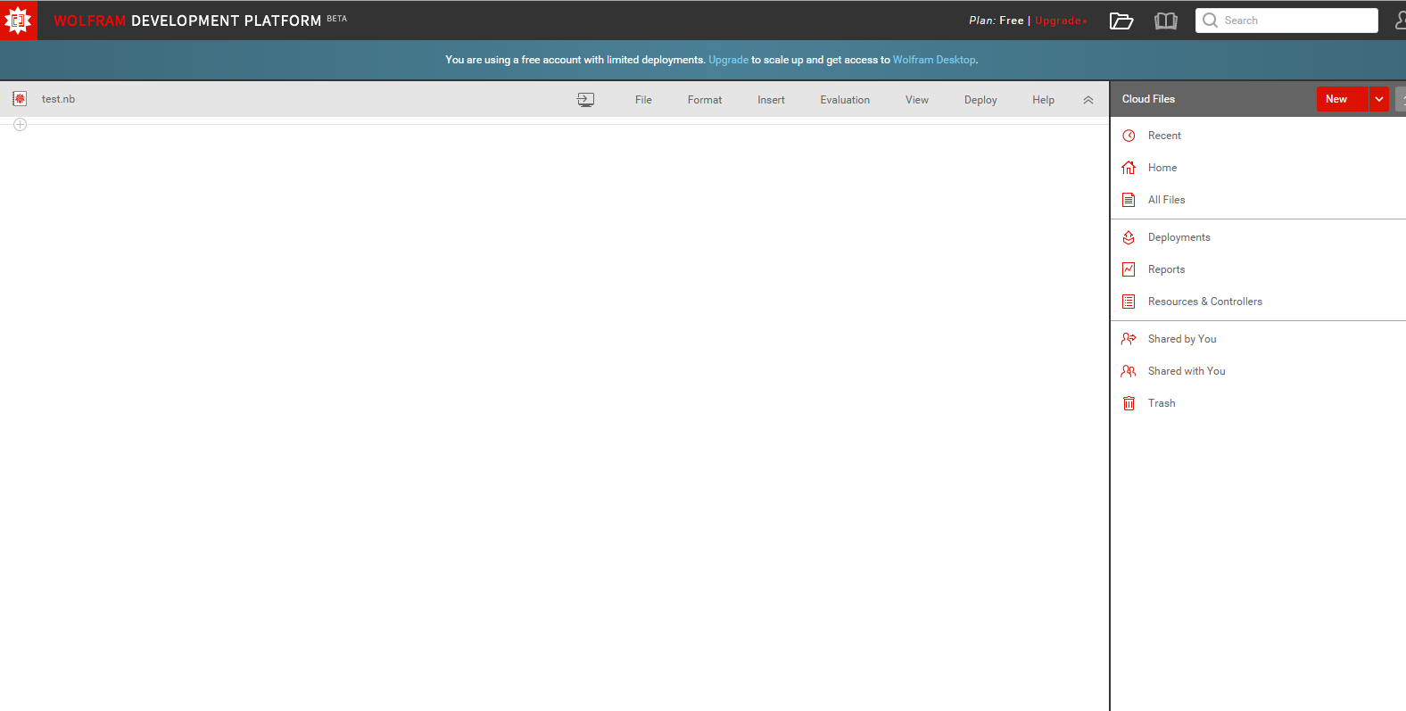
Mathematicaの使用例

Slide 27
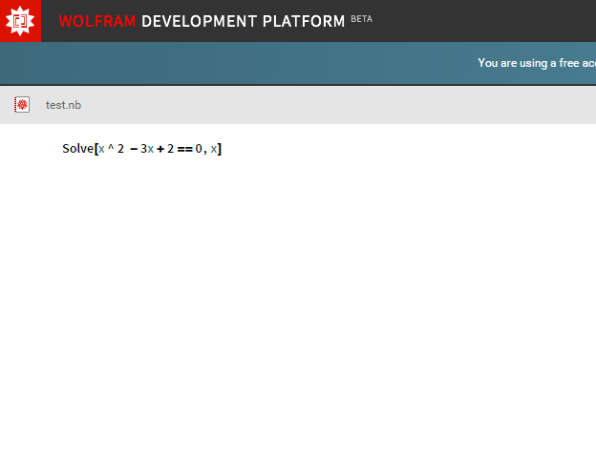
Mathematicaの使用例

Slide 28
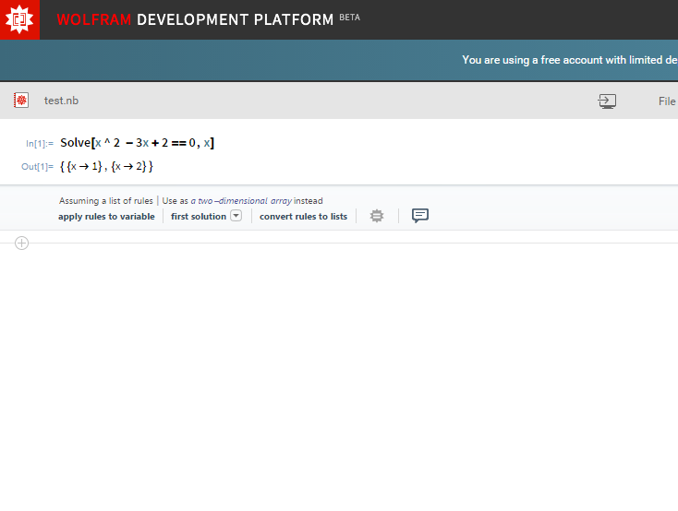
Mathematicaの使用例

Slide 29
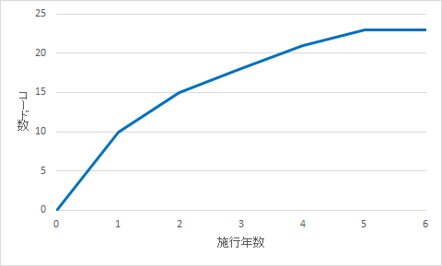
結果
利用した組み込みシンボルは23個

Slide 30
本研究で使用したシンボル
Solve
Reduce
Simplify
SolveAlways
Maximize
TrigExpand
TrigFactor
TrigReduce
FactorInteger
Divisors
Length
Sqrt
Clear
Integrate
Factor
Cos
Sin
Tan
SetDelaved
Expand
HornerForm
Degree

Slide 31
考察
組み込むシンボルの累積数は6年で止まった
センター試験の数学Ⅰ・Aを解くのに必要なMathematicaの機能は23種類
教育の現場への導入も容易

Slide 32
結論
コンピュータのサポートのもとで数学の問題を解くのに必要な数学の知識を明らかにすることが今後の課題

